Slide 1
Université Abderrahmane Mira-Bejaia Faculté des Sciences Economiques, Commerciales et des Sciences de Gestion Département des Sciences Commerciales
L3 MARKETING
Cours: Management stratégique
2023-2024 Réalisé par Dr. AIT BARA Hani
Notes:
1

Slide 2
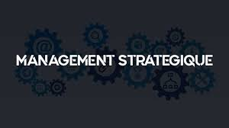
Management
stratégique
Programme
Chapitre 01. Introduction a la stratégie
Le champ du management stratégique
Approche de la stratégie
La décision dans l’organisation
Chapitre 02. Le diagnostic stratégique
Méthode et outils du diagnostic stratégique
Le diagnostic stratégique interne
Le diagnostic stratégique externe
Chapitre 03. Les choix stratégiques
Généralités sur les choix stratégiques
Les différents choix stratégiques
Chapitre 04. Le déploiement stratégique
Aperçu du déploiement de la stratégie
Phases du déploiement de la stratégie
Contraintes et pièges de la mise en œuvre de la stratégie
Programme
Notes:
2

Slide 3
Introduction générale
Management
stratégique
Le management stratégique est l'utilisation planifiée des ressources d'une entreprise pour atteindre ses objectifs. Le management stratégique nécessite une évaluation continue des processus et des procédures au sein d'une organisation et des facteurs externes qui peuvent avoir un impact sur le fonctionnement de l'entreprise.
Le management stratégique consiste à identifier et à décrire les stratégies que les managers peuvent mettre en œuvre afin d'obtenir de meilleures performances et un avantage concurrentiel pour leur organisation . Ainsi, les entreprises de toutes tailles et de toutes les industries peuvent bénéficier de la pratique du management stratégique.
Introduction générale
Notes:
3

Slide 4
1. Généralités sur le management
Management
stratégique
Le management stratégique peut être défini comme un ensemble de décisions et d'actes qu'un manager entreprend et qui décide du résultat de la performance de l'entreprise. Et pour prendre les meilleures décisions, le manager doit avoir une connaissance et une analyse approfondies de l'environnement organisationnel et concurrentiel.
Il « implique l'analyse des environnements internes et externes des entreprises pour maximiser l'utilisation des ressources par rapport aux objectifs » (Bracker, 1980).
Chapitre 01. Introduction a la stratégie
Notes:
4

Slide 5
1. Généralités sur le management
Management
stratégique
Le management est l’ensemble des CONNAISSANCES concernant l’organisation et la gestion des organisations. Le mot vient du terme anglais « manager » qui veut dire gérer, diriger, coordonner et piloter.
Le management est l’ensemble des méthodes employées pour diriger, gérer une organisation ou un projet en vue de la réalisation d’un objectif et en optimisant la mise en œuvre des ressources matérielles et humaines. Deux dimensions fondamentales : Gérer les moyens et Diriger les hommes.
Chapitre 01. Introduction a la stratégie
Notes:
5

Slide 6
Missions du Manager
Management
stratégique
Le manager est la personne qui est investie de l’autorité formelle dans l’organisation. Il s’inscrit dans une hiérarchie, détient des responsabilités et doit unir les efforts pour atteindre les objectifs fixés. Henry MINTZBERG a regroupé les tâches réalisées par les mangers en 3 pôles et 10 rôles.
1er Pole : Activités de contact, interpersonnelles : Représentant, Leader, Agent de liaison.
2ème Pole : Activité d’information (activité clé) : Guide, Propagateur d’informations, porte-parole
3ème Pole : Activité de décision : Entrepreneur, Régulateur, Répartiteur, Négociateur.
Chapitre 01. Introduction a la stratégie
Notes:
6

Slide 7
Management stratégique et management opérationnel
Management
stratégique
Le management opérationnel concerne les activités quotidiennes nécessaires à la production de biens et de services, tandis que la gestion stratégique se concentre sur les activités nécessaires pour assurer un positionnement concurrentiel. Certaines responsabilités qui relèvent de la gestion stratégique comprennent :
Encadrer, analyser et expliquer des problèmes commerciaux complexes dans un contexte local, national et mondial ;
Évaluer et analyser les données, ainsi que développer et présenter des recommandations fondées sur des faits de manière claire et logique ;
Mener des analyses SWOT (Forces, Faiblesses, Opportunités et Menaces) pour évaluer la santé globale d'une organisation, tirer parti des opportunités du marché et contrer les menaces concurrentielles ;
Interagir et collaborer avec les clients, les cadres supérieurs et d'autres rôles à différents niveaux d'une organisation.
Chapitre 01. Introduction a la stratégie
Notes:
7

Slide 8
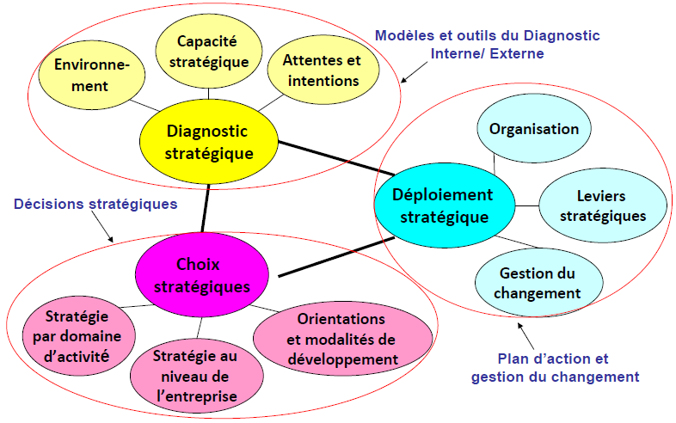
Composantes du management stratégique
Management
stratégique
Chapitre 01. Introduction a la stratégie
Notes:
8

Slide 9
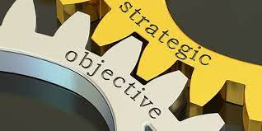
Objectifs stratégiques
Management
stratégique
Les objectifs stratégiques sont des énoncés généraux et clairement définis des objectifs finaux qu'une organisation aspire à atteindre dans un délai défini à long terme.
Ces objectifs doivent être réalisables, avec des stratégies viables qui exploitent les moyens à la disposition de l'organisation et sont liées à l'une ou aux deux mesures qualitatives et quantitatives pour déterminer leur impact dans le délai défini.
Ainsi, un objectif stratégique est plus efficace lorsqu'il est quantifiable soit par des résultats statistiques, soit par des données observables.
Chapitre 01. Introduction a la stratégie
Notes:
9

Slide 10
Objectifs de la stratégie de l’entreprise
Management
stratégique
Les objectifs peuvent être classés en trois catégories :
Les objectifs stratégiques sont sur le long terme ; ils sont définis par les dirigeants et concernent les grandes orientations de l’organisation.
Les objectifs tactiques concernent le moyen terme ; ils sont définis par les cadres et permettent à chaque service de contribuer à la réalisation des objectifs stratégiques.
Les objectifs opérationnels concernent le court terme ; ils permettent à chaque individu de participer à la réalisation des objectifs tactiques.
Chapitre 01. Introduction a la stratégie
Notes:
10

Slide 11
Objectifs stratégiques
Management
stratégique
Caractéristiques de l’objectif stratégique
Un objectif stratégique n’a de valeur que pour celui qui le fixe, ni de conséquences recherchées que s’il est :
Bien précis dans ses termes de référence, et ses conditions de réalisation (identifier ce qu’on veut atteindre clairement);
Attaché à un horizon prévisionnel temporel de concrétisation qui doit être bien déterminé en terme de date et de calendrier (plan à moyen ou/et à long terme);
Bien fixé après l’élaboration de ses différentes étapes de réalisation et ses modes d’évaluation de son degré de réussite (planification et contrôle) ;
Accompagné par les moyens nécessaires pour le réaliser (les compétences humaines, le budget etc.)
Chapitre 01. Introduction a la stratégie
Notes:
11

Slide 12
Objectifs stratégiques
Management
stratégique
Exemples d'objectifs stratégiques
Exemples d'objectifs stratégiques financiers :
Augmenter les revenus internes au cours des trois prochaines années
Diminuer les frais généraux
Prévoyez des fonds supplémentaires pour les initiatives de marketing
Exemples d'objectifs stratégiques de croissance:
Augmenter l'équipe d'intelligence d'affaires de cinq membres l'année prochaine
Entrer sur deux nouveaux marchés étrangers au cours des deux prochaines années
Obtenir plus de parts de marché régionales
Exemples d'objectifs stratégiques de formation/apprentissage :
Augmenter les offres de développement professionnel pour le personnel
Créer des plateformes d'apprentissage numérique
Mettre en place une formation en leadership
Exemples d'objectifs stratégiques de processus d'affaires/opérations :
Favoriser la croissance de la clientèle par le marketing
Réorganiser les processus de production
Créer de nouvelles structures de recherche et développement
Exemples d'objectifs stratégiques clients :
Offrir des prix compétitifs
Créer une initiative de fidélisation de la clientèle
Lancer des enquêtes de satisfaction client
Chapitre 01. Introduction a la stratégie
Notes:
12

Slide 13
Approche de la stratégie
Management
stratégique
LA STRATÉGIE peut-être définie comme l’ensemble des décisions et des actions relatives au choix des moyens et à l’articulation des ressources en vue d’atteindre un objectif. Elle a pour but de modifier favorablement et durablement la position de l’entreprise dans son environnement.
La stratégie constitue en quelque sorte le milieu entre la position actuelle de l’entreprise et sa position future.
Chapitre 01. Introduction a la stratégie
Notes:
13

Slide 14
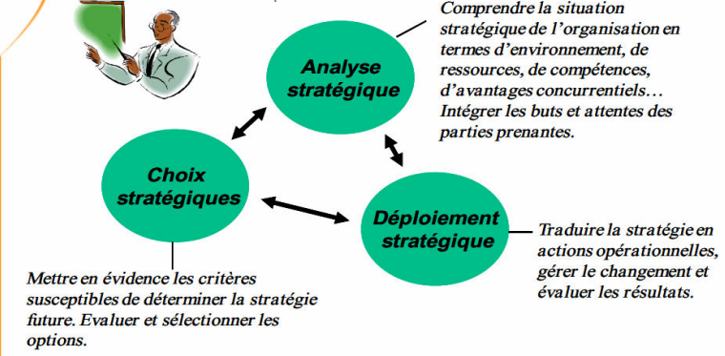
Approche de la stratégie
Management
stratégique
Représentation de la démarche stratégique
Le mot « stratégie » est dérivé du mot grec stratgos qui signifie armée et ago qui signifie diriger. La stratégie est une action que les managers prennent pour atteindre un ou plusieurs objectifs de l'organisation. La stratégie peut également être définie comme une direction générale définie pour l'entreprise et ses diverses composantes afin d'atteindre un état souhaité dans le futur.
Chapitre 01. Introduction a la stratégie
Notes:
14

Slide 15
Les différents niveaux de la stratégie
Management
stratégique
Chapitre 01. Introduction a la stratégie
Notes:
15

Slide 16
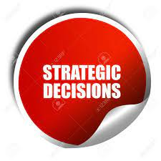
Les décisions stratégiques
Management
stratégique
« Chaque fois que vous voyez une entreprise qui réussit, dites-vous que c’est parce qu’un jour quelqu’un a pris une décision courageuse. »
Peter Drucker
Les décisions stratégiques qui ont un impact sur l'orientation de l'organisation sont plus difficiles à prendre et sont souvent les plus importantes.
En effet, la prise de décision stratégique est un processus de compréhension de l'interaction des décisions et de leur impact sur l'organisation pour obtenir un avantage.
Ainsi, de mauvaises décisions prises au mauvais moment peuvent avoir des conséquences catastrophiques.
Chapitre 01. Introduction a la stratégie
Notes:
16

Slide 17
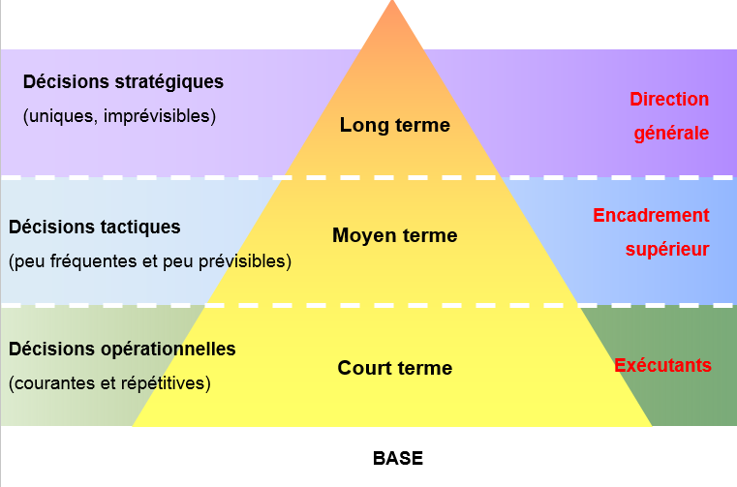
Les décisions stratégiques
Management
stratégique
Typologie de décisions
Chapitre 01. Introduction a la stratégie
Notes:
17

Slide 18
Les décisions stratégiques
Management
stratégique
Typologie et caractéristiques des décisions
Niveau de décision | Nature des décisions | Décideurs concernés | Importance des décisions
Décisions stratégiques | Concernent les axes de développement de l’entreprise | Direction générale | Décisions risquées car irréversibles Engagent l’entreprise sur le long terme.
Décisions tactiques | Concernent la mise en œuvre de moyens (matériels, humains, financiers, informationnels) | Direction d’une fonction ou d’un service de l’entreprise | Décisions moins risquées mais engagent l’entreprise sur du moyen terme. La correction des erreurs est parfois possible.
Décisions opérationnelles | Concernent la vie courante de l’entreprise, son fonctionnement | Un cadre ou un opérationnel | Décisions peu risquées, prises à court terme. Des corrections peuvent être effectuées.
Chapitre 01. Introduction a la stratégie
Notes:
18

Slide 19
Le processus de la décision stratégique
Management
stratégique
« Dans toute décision, la meilleure chose que vous puissiez faire est ce qui est correct, la deuxième meilleure chose est ce qui est incorrect et la pire chose est de ne rien faire. »
Theodore Roosevelt
Le processus de prise de décision stratégique combine les cinq étapes de base du processus de prise de décision avec les concepts d'opportunité, de menace, de facteurs compensateurs et de risque. Le processus de prise de décision stratégique est la pierre angulaire de votre organisation.
En tant que propriétaire d'entreprise, il est de votre responsabilité de prendre des décisions qui aideront votre entreprise à survivre, à croître et à prospérer.
Chapitre 01. Introduction a la stratégie
Notes:
19

Slide 20
Les décisions stratégiques
Management
stratégique
En effet Herbert SIMON a formalisé les étapes de processus de décision appelées le modèle IMC.
1. Intelligence du problème : phase de renseignement, de diagnostic du problème. Il s’agit de recueillir toutes les informations possibles sur l’entreprise et son environnement dans le but de délimitation du problème.
2. Modélisation : au cours de cette phase sont élaborées et formulées les voies possibles de résolution du problème. Les informations recueillies sont traitées, les décideurs vont identifier et évaluer toutes les solutions alternatives réalisables par l’entreprise.
3. Choix : parmi l’ensemble des actions prise en compte lors de la phase précédente on sélectionne le meilleur mode d’action.
Chapitre 01. Introduction a la stratégie
Notes:
20

Slide 21
Les décisions stratégiques
Management
stratégique
D’une manière générale, les décisions des dirigeants dans une organisation résultent d’un processus logique de différentes phases :
Phase d’intelligence : compréhension de la problématique, analyse de la situation.
Phase de réflexion : recensement des moyens, des risques et élaboration de solutions.
Phase de décision : choix de la décision qui parait la mieux adaptée compte tenu de la personnalité et des valeurs du dirigeant.
Phase de mise en application : ordre d’agir et mobilisation des moyens nécessaires.
Phase de suivi : surveillance des résultats, analyse des écarts et rectifications éventuelles.
Chapitre 01. Introduction a la stratégie
Notes:
21

Slide 22
Management
stratégique
Conclusion du chapitre 01
Chapitre 01. Introduction a la stratégie
Notes:
22

